Slide 1
DESARROLLO DE UN SISTEMA DE RECOGIDA Y NORMALIZACIÓN DE INFORMACIÓN METEOROLÓGICA DE CARÁCTER DISTRIBUIDO Y SOCIAL
Gustavo Rodríguez Castillo
Dirigido por: Dr. D. Sebastián Dormido Canto
Notes:
Presentarse
Agradecer a presentes y director
Presentación y demo

Slide 2

Índice
1
Introducción
2
Alcance
3
Análisis y Diseño
4
Planificación
5
Demo
6
Análisis de código
7
Conclusiones
Notes:
Intro: objetivos, contexto, procesos meteorológicos
Alcance: derivados de los objetivos
A&D: enfoque y conceptos generales
Planificación: enfoque y visión de alto nivel
Demo
Análisis de código: demo
Conclusiones, más bien resumen
Mayor detalle de todo en la memoria técnica
Abierto a preguntas durante la presentación

Slide 3
Introducción - Objetivos
El objetivo principal del Sistema es el de crear una red distribuida de observación meteorológica de propósito social
1
Elaborar mecanismos de recopilación de observaciones meteorológicas desde estaciones o sensores estándares del mercado.
2
3
Consolidación de la información recopilada de manera anónima en un sistema web geolocalizado
Construir un sistema de normalización y control de información observada, que permita la composición de reglas de calidad de la información generada y que a su vez sea capaz de calcular medidas agregadas o derivadas de las anteriores.
4
Proporcionar mecanismos de publicación de comentarios en redes sociales existentes (Twitter).
Notes:
El objetivo principal se descompone en 4 subobjetivos
Recopilar
Normalizar, controlar calidad y calcular derivadas
Interfaz de explotación web
Producción de comentarios en Twitter
Veremos que se alinean con algunos de los procesos meteorológicos

Slide 4
Introducción - Contexto
Agencias e Instituciones (públicas y privadas)
Procesos meteorológicos
Redes de estaciones heterogéneas
Herramientas multifabricante
Estación de observación
Datalogger
Sensores
Software
Uso personal
Aficionados
Estaciones caseras independientes y heterogéneas
Notes:
Las agencias ejecutan uno o varios procesos meteorológicos, que se verán más tarde
Gestionan redes de observación de varios fabricantes. Una red de observación es una agrupación de estaciones de observación
Una estación es:
conjunto de sensores que puede variar (termómetro, anemómetro, barómetro, pluviómetro, …)
Datalogger: lógica de almacenamiento de información instantánea, cálculo de medias normalmente diezminutales y publicación
Software de explotación propio del fabricante
Aficionados
El objetivo es construir una red alternativa distribuida basada en intercambiar la información de dichos aficionados

Slide 5
Introducción – Procesos meteorológicos
Observación
Redes de estaciones
Archivo
Controles de calidad
Análisis numérico
Difusión publicación
Mantenimiento y calibración
Recolección de observaciones
Normalización de formatos
Interpretación de productos y estado
Almacenamiento a largo plazo
Predicción humana asistida
Construcción de productos
Difusión de productos en tiempo y forma
Predicción
Notes:
4 procesos
El de observación basado en el despliegue de una o varias redes de estaciones
Hay que mantener y calibrar estas redes. Los controles de calidad ayudan
Se deben poner medios (comunicaciones, integraciones) para recoger estas observaciones
El de archivo normaliza los datos, aplica controles de calidad y los almacena sin límite
El de predicción utiliza análisis estadístico sobre el histórico y la observación actual para proporcionar al predictor herramientas de predicción asistida
Construcción y envío de productos con otros organismos o internamente

Slide 6
Índice
1
Introducción
2
Alcance
3
Análisis y Diseño
4
Planificación
5
Demo
6
Análisis de código
7
Conclusiones

Slide 7
Alcance – Recopilación de observaciones
Núcleo genérico (independiente de estaciones) de recolección
Sistema de plugins de estación
Implementación de ejemplo (ninguna estación real)
Configuración dinámica de parámetros y umbrales
Notes:
El alcance se divide en 4 bloques lógicos. El primero es la recolección o recopilación de observaciones
Se construye un núcleo independiente de cualquier formato o cualidad específica de fabricantes
Para cada modelo de estación se desarrollará un pequeño elemento que cumple interfaces fijadas y que se podrá incorporar al sistema como un plugin
No se implementa el plugin para ninguna estación real, sino que se construye un ejemplo (si bien de formato similar a los encontrados en el mercado)
Para cada modelo se podrá configurar dinámicamente los parámetros de comunicación con la estación y los umbrales de calidad de cada variable.

Slide 8
Alcance – Almacenamiento y estandarización de observaciones
Modelo único, comprensible y escalable
En volumen
En tipología
Control de calidad del dato
Valores umbrales configurables
Cálculo de derivadas
Mínima, media, máxima
Calidad
Recolección
Derivación
Información normalizada
Notes:
El modelo de datos es independiente de formatos de entrada y fabricantes, debe escalar en volumen y sobre todo en tipología (flexibilidad en las variables obtenidas)
Control de calidad básico basado en valores umbrales: físicos y sobrescritos localmente o configurables, ya que no todas las localizaciones geográficas deben tener los mismos valores umbrales
Cálculo de medias, mínimas y máximas en períodos variables, inicialmente: mes, día, período del día (noche, mañana, tarde, tarde-noche)

Slide 9
Alcance – Interfaz de presentación de observaciones
Observaciones
Tablas
Derivadas
Tablas
Configuración
Perfil
Geolocalización
Mapa
Gráficas
Gráficas
Búsqueda
Estación
Notes:
Se construye un interfaz de usuario web que permita:
Una representación tabular de las observaciones obtenidas organizadas por fecha y en las que se resalten los posibles problemas de calidad identificados
Una representación gráfica de las observaciones organizadas por fecha
Ídem para derivadas
Unas funciones de búsqueda y localización de estaciones basadas en criterios administrativos o espaciales, para su posterior selección.
Una configuración del perfil del usuario y de los datos de la estación

Slide 10
Alcance – Integración social
Generar comentarios a partir de variables derivadas (mínimas, medias, máximas)
Publicar comentarios en Twitter en castellano
Recolectar y controlar
Presentar
Derivar y compartir
Notes:
Se toman las observaciones derivadas como base para esta actividad de publicación de comentarios, para que no sean tan masivos
Los comentarios agruparán todas las observaciones derivadas de cada observación, esto es, referirán la mínima, media y máxima de una determinada variable en el período de tiempo en el que se basa el cálculo.
En realidad se trata de un proceso que estaría encuadrado dentro de las actividades de generación y difusión de productos, que si bien generalmente son de tipo estándar, en este caso serían concretamente comentarios en Twitter

Slide 11
Índice
1
Introducción
2
Alcance
3
Análisis y Diseño
4
Planificación
5
Demo
6
Análisis de código
7
Conclusiones

Slide 12
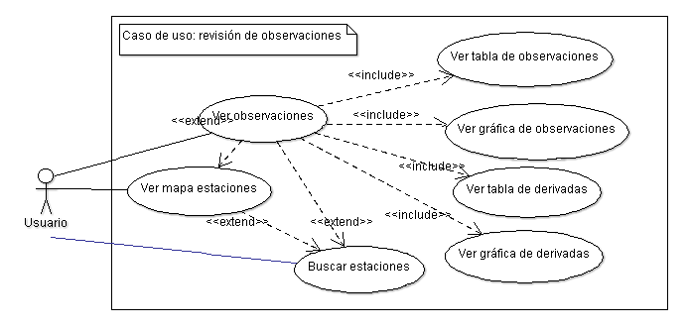
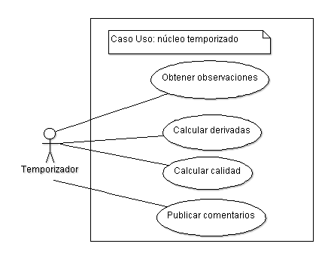
A & D – Casos de uso
Catálogo formal de requisitos (funcionales y no funcionales)
Especificación de 15 casos de uso
Notes:
A partir del alcance, una descomposición formal en requisitos funcionales y no funcionales, numerados y traceables
Unos casos de uso que describen el comportamiento del Sistema.
Aquí los CUs más destacados de visualización de información y de temporización de tareas (donde el actor es un Temporizador)

Slide 13
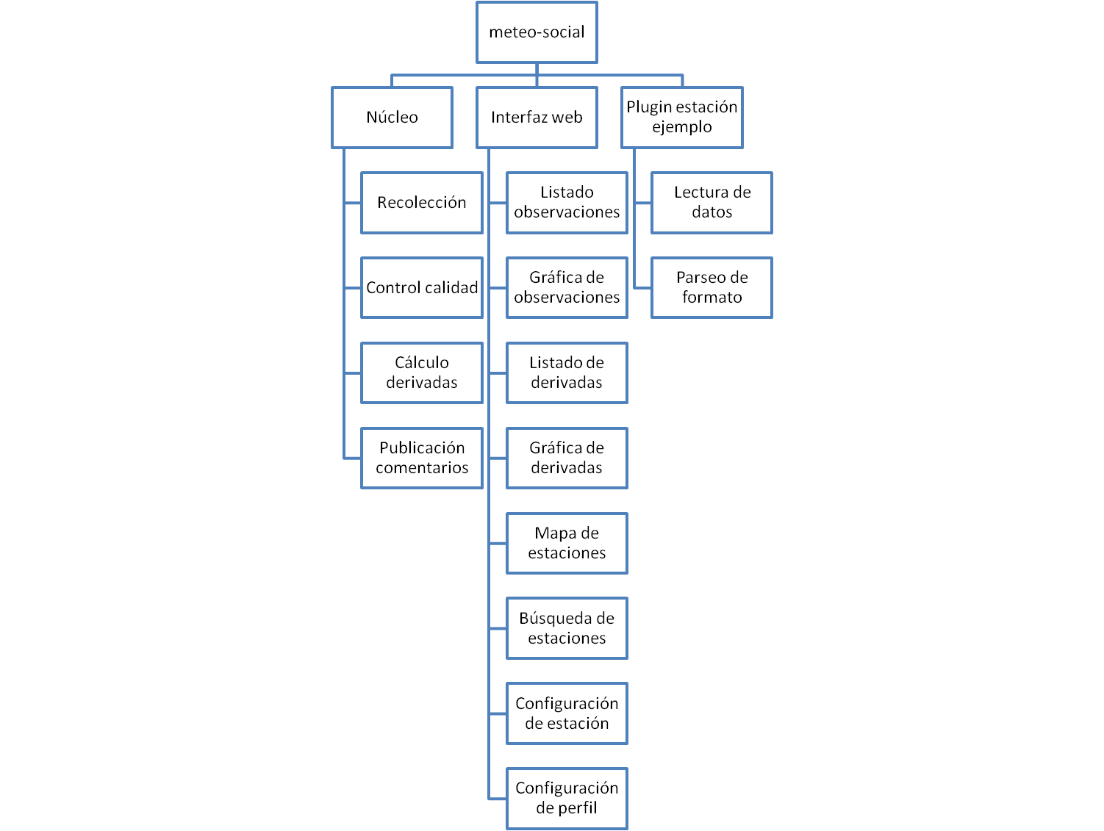
A & D - Subsistemas
3 Subsistemas y 15 funciones
Núcleo
Interfaz web
Plugin de estación de ejemplo
Subsistemas + Diseño ➔ lista de tareas a planificar
Notes:
Los requisitos formales se agrupan en una serie de subsistemas de análsiis
Cada subsistema se descompone en funciones
Las funciones, sumadas al diseño y tecnología, sirven como entrada para construir las tareas a planificar

Slide 14
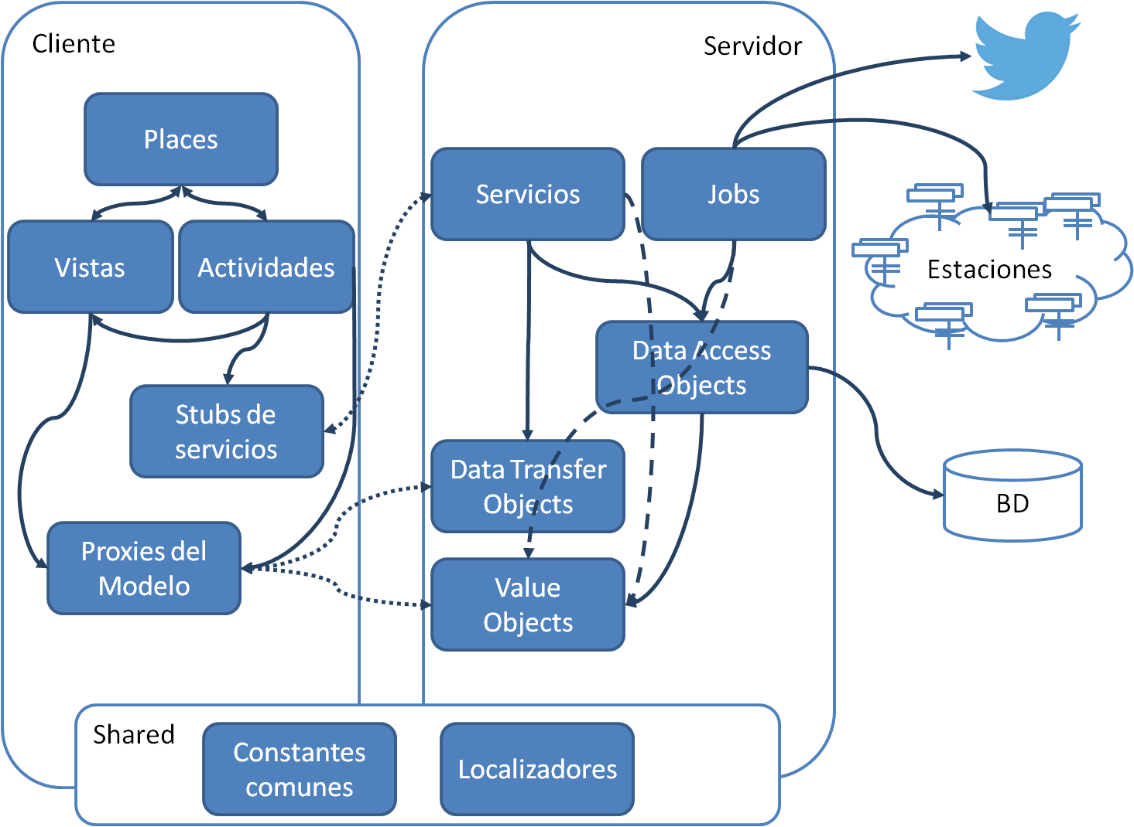
A & D - Arquitectura
Tecnologías GWT + J2EE
Pseudo cliente-servidor
Servidor:
VOs
DAOs
DTOs
Jobs
Servicios
Cliente:
Vistas
Actividades
Places
Proxies del modelo
Stubs
Notes:
Visión global del diseño:
GWT para interfaz de usuario con colaboración con un servidor J2EE
Permite ver el Sistema como cliente-servidor, aunque en realidad sea una aplicación web
GWT construye a partir de código Java el HTML y JS que se ejecuta en el navegador
El servidor está basado en las 3 capas: datos, persistencia, servicios
El cliente está basado en MVP, donde V son las vistas y P son las actividades, que ejercen de controlador de la lógica de cliente
Proxies del modelo y stubs sirven de representación en cliente de los VOs y servicios del servidor. La comunicación es vía HTTP con JSON automáticamente realizada por GWT (transparente)

Slide 15
Índice
1
Introducción
2
Alcance
3
Análisis y Diseño
4
Planificación
5
Demo
6
Análisis de código
7
Conclusiones

Slide 16
Planificación - Iteraciones
Planificación tipo Agile con 3 iteraciones
Iteración 1:
Elementos comunes
Núcleo de recolección sin derivadas
Presentación tabular de observaciones
42 días naturales
Iteración 2:
Derivadas
Representación gráfica
Mapa y búsqueda de estaciones
50 días naturales
Iteración 3:
Comentarios y Twitter
Configuración de perfil
Configuración de usuario
22 días naturales
Recolección y presentación básica (tabular)
Representación gráfica y mapa
Integración en Twitter y configuración
Notes:
Se definieron 3 iteraciones, con las dos primeras enfocadas a producir el Sistema plenamente funcional mientras la última sumaba las funcionalidades de configuración. Para el seguimiento del avance el proyecto, se utilizó una hoja Excel de Scrum
El esfuerzo global se calculó en días naturales, estimando una disponibilidad media de 1,5 horas de trabajo real en cada día natural

Slide 17
Índice
1
Introducción
2
Alcance
3
Análisis y Diseño
4
Planificación
5
Demo
6
Análisis de código
7
Conclusiones

Slide 18
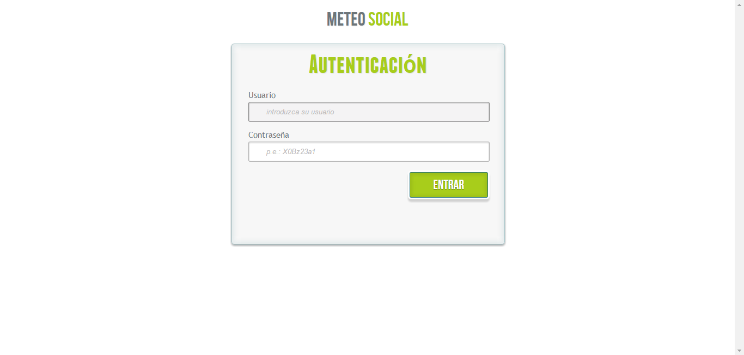
Demo – pantalla login

Slide 19
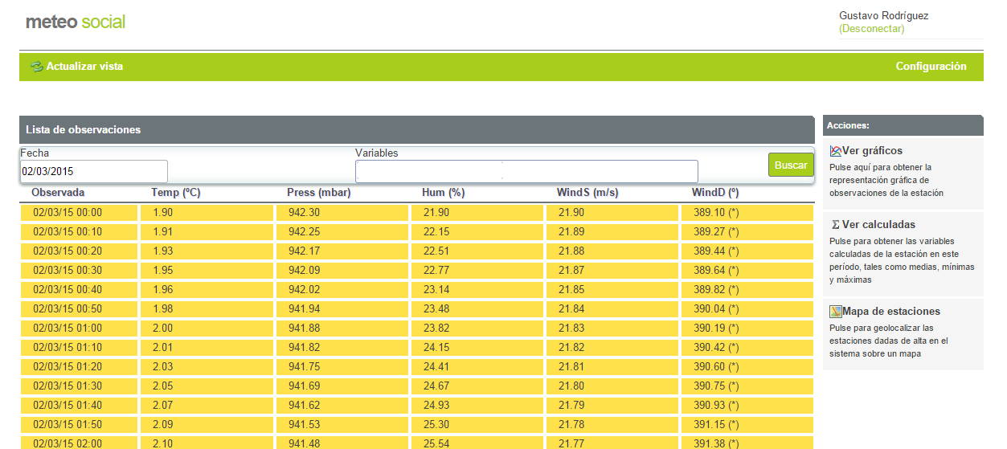
Demo – lista de observaciones

Slide 20
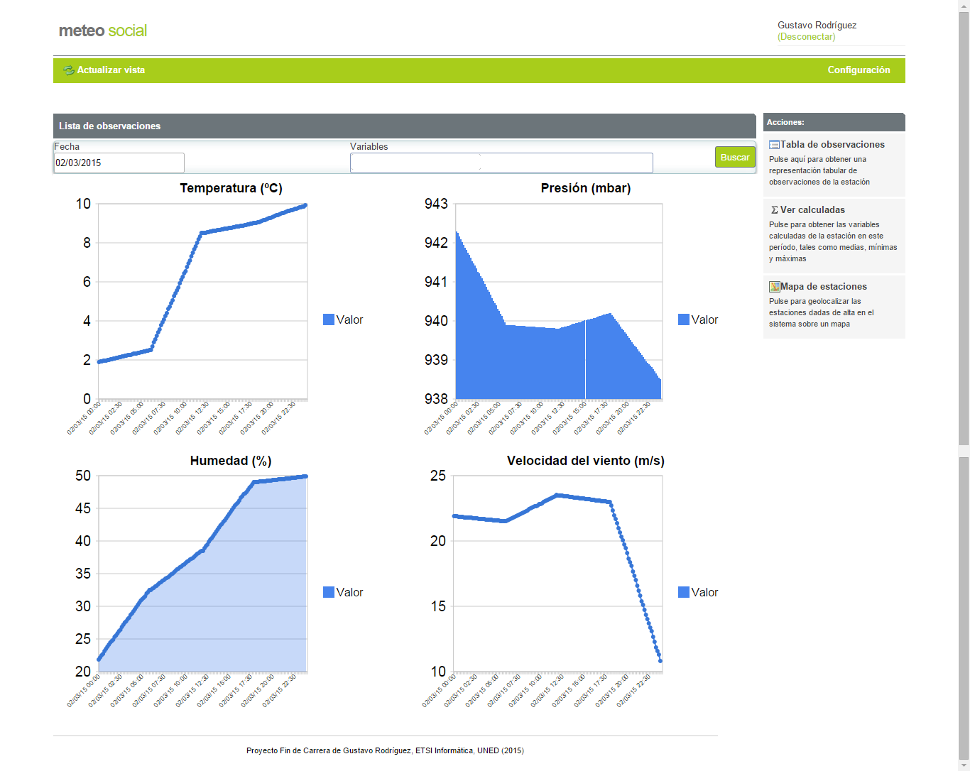
Demo – gráfica de observaciones

Slide 21
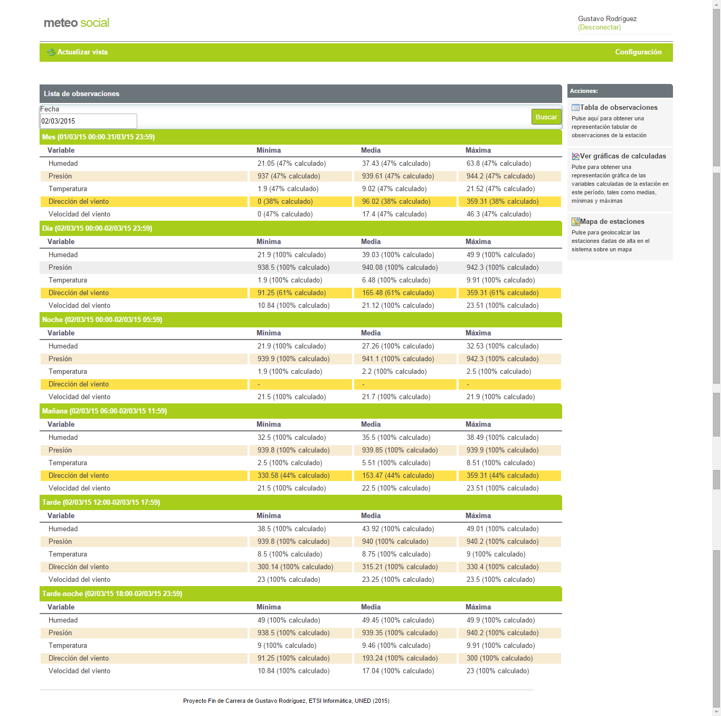
Demo – tabla derivadas

Slide 22
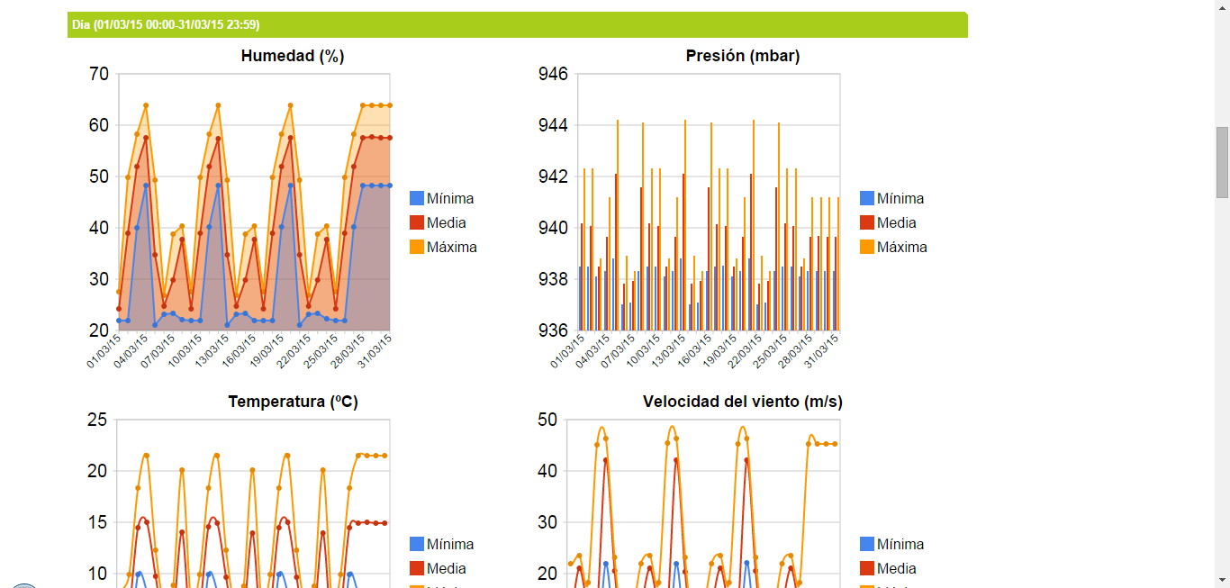
Demo – gráficas derivadas

Slide 23
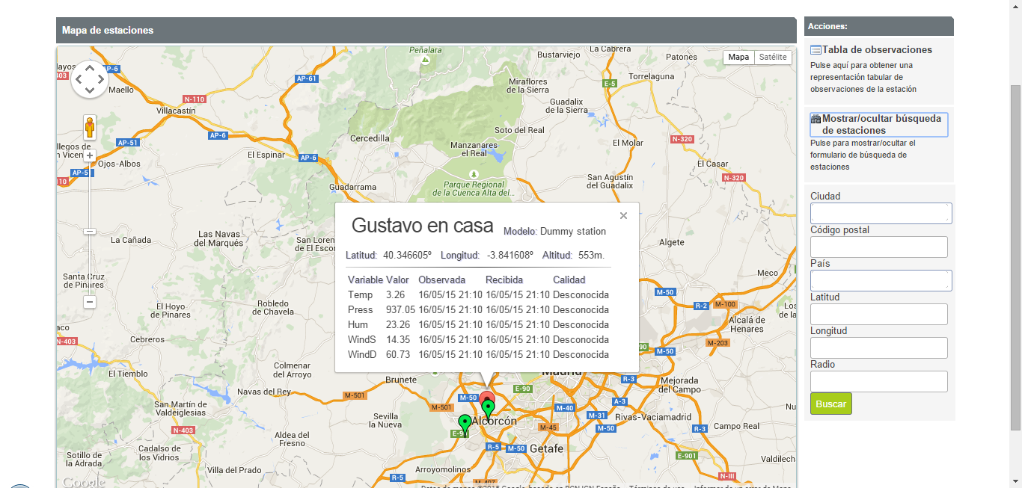
Demo – mapa de estaciones

Slide 24
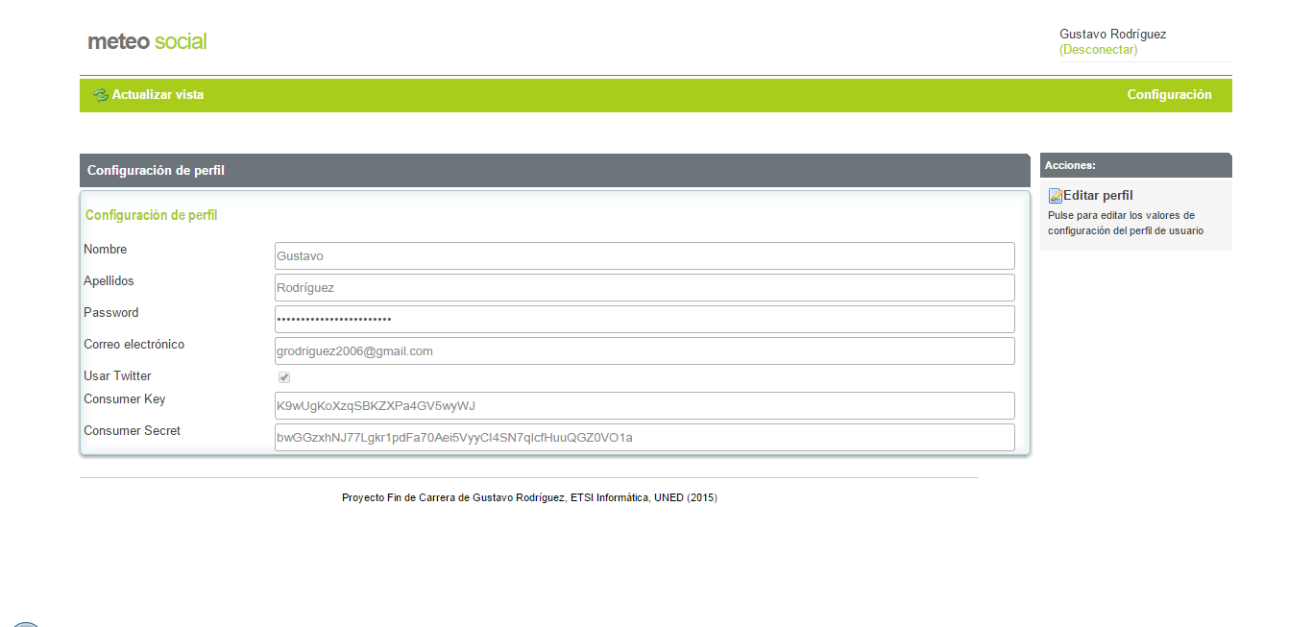
Demo – configuración de perfil

Slide 25
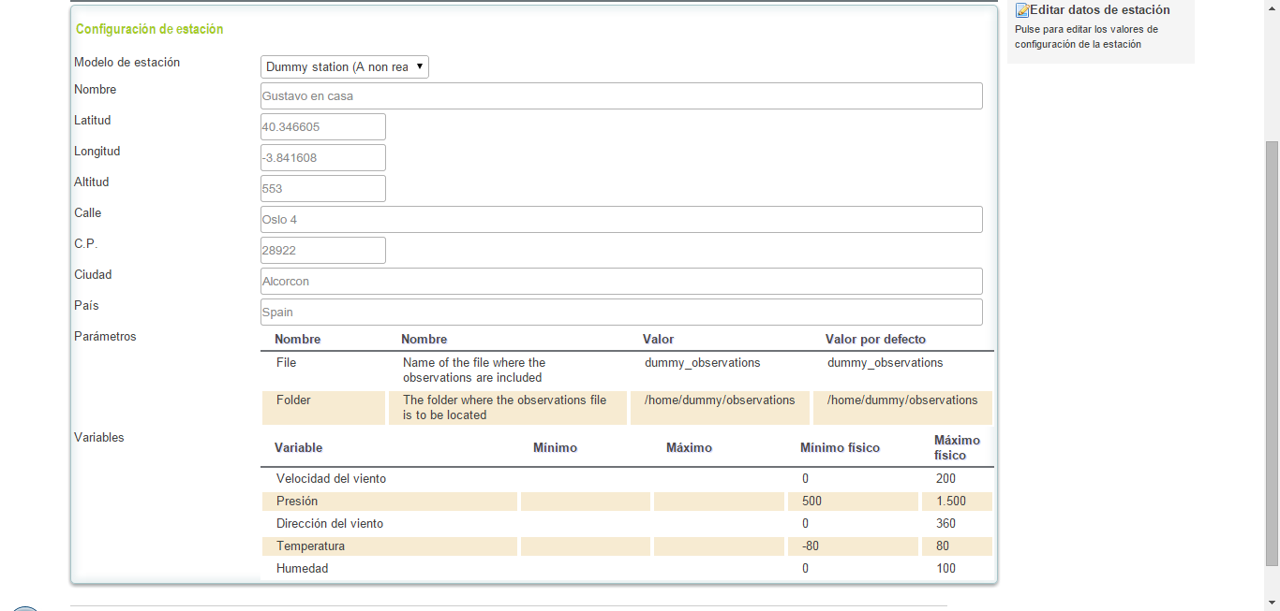
Demo – configuración de estación

Slide 26
Índice
1
Introducción
2
Alcance
3
Análisis y Diseño
4
Planificación
5
Demo
6
Análisis de código
7
Conclusiones

Slide 27
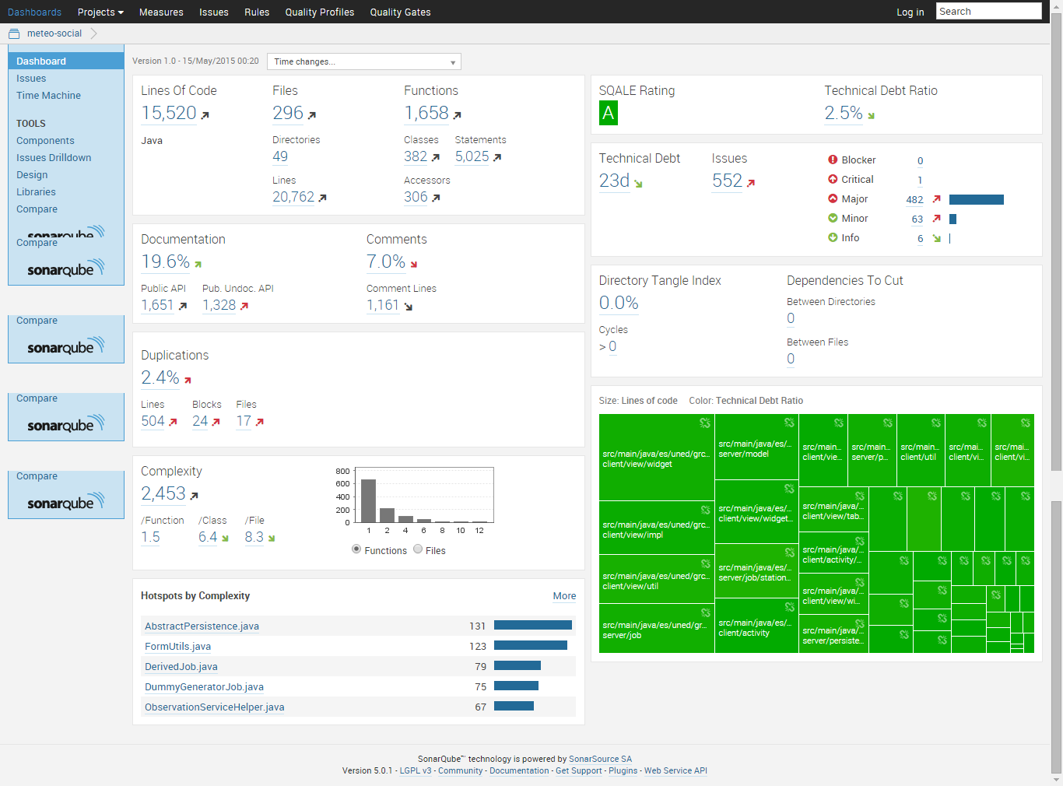
Análisis de código - SonarQube
Notes:
Como ejercicio adicional, además de como práctica estrictamente útil durante el desarrollo del proyecto, se ha integrado el código en una herramienta de análisis de calidad del mismo, en este caso SonarQube.
Se proporcionan una serie de métricas para dar idea del tamaño del Sistema en términos de: líneas totales y líneas de código; ficheros y clases; funciones, comandos y métodos.
va a registrar una serie de incumplimientos que, en mayor o menor medida, deberían ser revisados. El porcentaje de incumplimientos respecto al volumen del proyecto nos dará unos indicadores de calidad
El índice de dependencias cruzadas indica cómo las clases y paquetes desarrollados dependen unos de otros, y si estas dependencias se dirigen en un único sentido lineal (la situación ideal) o si existe algún tipo de cruce o incluso ciclo (situación que debe mantenerse bajo control).
Indicador de complejidad ciclomática de funciones y clases
Existe un desglose según diferentes parámetros de los incumplimientos detectados
se puede identificar la línea concreta del código donde se detecta

Slide 28
Índice
1
Introducción
2
Alcance
3
Análisis y Diseño
4
Planificación
5
Demo
6
Análisis de código
7
Conclusiones

Slide 29
Conclusiones
Objetivos
4 objetivos definidos
Identificación de entorno
Definición
Alcance
Catálogo formal de requisitos
Desarrollo
Tecnologías actuales (GWT, J2EE)
Interfaz de usuario rica
Casos de uso
Subsistemas
Diseño
Análisis de código positivo
Los objetivos se alinean con procesos meteorológicos
Notes:
Se ha completado el desarrollo de un Sistema que cumple los cuatro objetivos identificados inicialmente
Se han enmarcado dentro de un contexto
Se han alineado con algunos procesos meteorológicos: observación, almacenamiento, difusión de productos
Se ha enmarcado el proyecto dentro de un entorno global, y se ha definido su alcance dentro de dicho entorno
Se ha elaborado un catálogo formal de requisitos que ha servido como base para la especificación de un análisis de subsistemas
El diseño se ha basado en patrones estándares de mercado
Se han utilizado tecnologías interesantes como GWT y se ha comprobado que permite la producción de interfaces de usuario asíncronos muy ricos
Se han realizado mediciones de la calidad del código, obteniendo valores razonables en casi todos los índices y muy buenos en algunos.

Slide 30
Gracias por la atención ¿Preguntas?

